Slide 1
Методические возможности использования в обучении глогов
Автор презентации: Титова Л.А., учитель начальных классов
МАОУ СОШ № 5 им. Ю.А.Гагарина Тамбов 2014 г

Slide 2
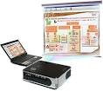
Интерактивные плакаты, таблицы, схемы
– электронное образовательное средство нового типа, которое обеспечивает высокий уровень задействования информационных каналов восприятия наглядности учебного процесса.

Slide 3
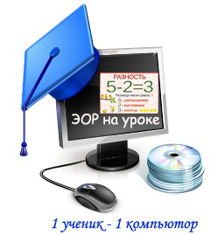
Несмотря на то, что глобальная сеть Интернет предлагает большое количество разнообразных ЭОР, всегда хочется чего -то большего точнее своего. Основная идея работы в этом направлении состоит в разработке собственных ЭОР в виде плакатов, таблиц, схем с целью активизации познавательной деятельности учащихся.

Slide 4
Интерактивный плакат – разновидность ЭОР.
В переводе с английского interactive – взаимодействие. Поэтому роль интерактива в образовательном процессе трудно переоценить.
Работа с компьютером уже сама по себе имеет интерактивный характер, расширяет сектор самостоятельной учебной работы за счёт использования активно-деятельностных форм обучения.

Slide 5
Глоги - интерактивные плакаты онлайн
Создание глога – это создание онлайн-презентации.
Глогами называют мультимедийные изображения, которые похожи на плакат, но плакат в котором происходит взаимодействие с содержимым. Пользователь вставляет текст, изображения, фотографии, аудио (MP3), видео, спецэффекты.

Slide 6
Глогстер (Glogster) -
это сервис, который позволяет создавать онлайн-плакаты, т.е. Glogs. Сервис очень легко освоить, хотя он англоязычный. Glogster обеспечивает среду для разработки интерактивных плакатов.

Slide 7
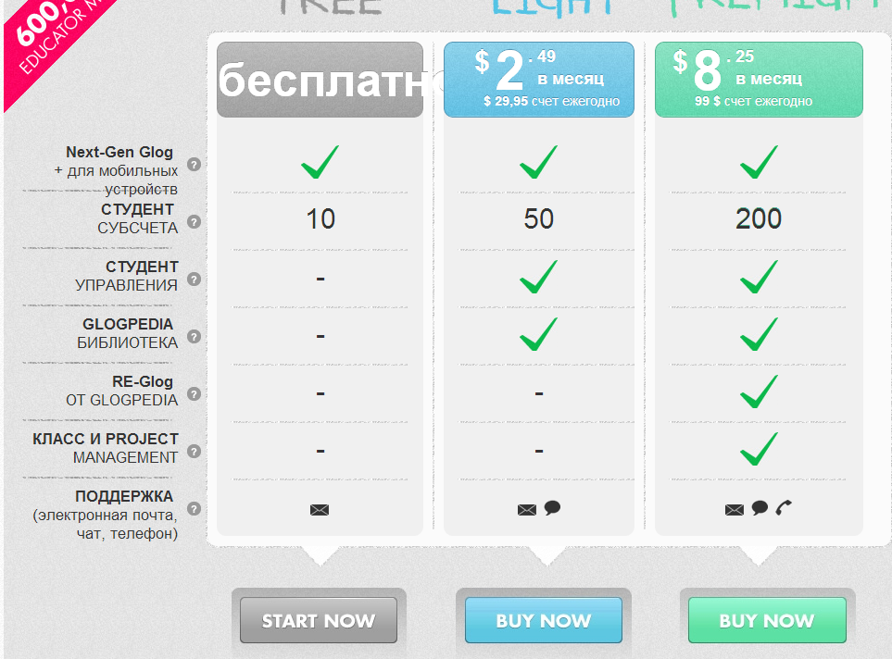
По данным англоязычной Википедии, образовательным Глогстером пользуются более чем 600 тысяч учителей из разных стран.

Slide 8
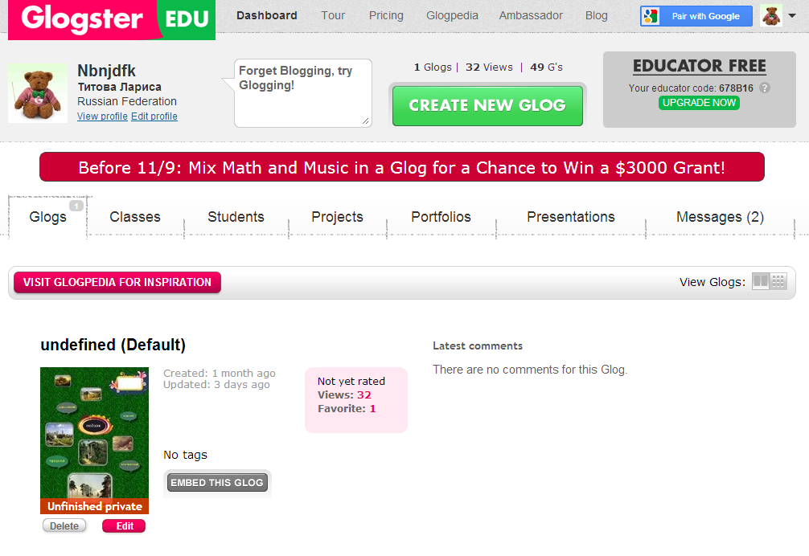
Глогстер - одна из популярных социальных сетей, используемая в образовательных целях многими зарубежными школьниками и учителями.

Slide 9
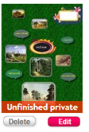

Slide 10
Ресурсы
Видео уроки Капрановой Татьяны Михайловны
http://www.englishteachers.ru/forum/index.php?app=blog&module=display&section=blog&blogid=10&showentry=200
https://sites.google.com/site/mkeor1/modul-4

